Slide 1


Jabatan Hal Ehwal Agama Terengganu
KHUTBAH MULTIMEDIA
Siri: 23/2024
29 Zulkaedah 1445 : 7 Jun 2024
KELEBIHAN
ZULHIJJAH
http://e-khutbah.terengganu.gov.my

Slide 2
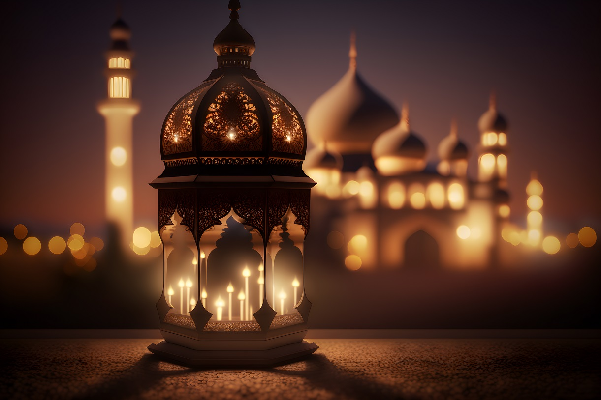
Pujian Kepada Allah SWT
الْحَمْدُ لِلّٰهِ
Segala puji-pujian hanya bagi Allah SWT

Slide 3
Syahadah
  وَأَشْهَدُ أَن لَا إِلٰهَ إِلَّا اللهُ وَحْدَهُ لَا شَرِيْكَ لَهُ
  وَهُوَ الْحَكِيْمُ الْخَبِيْرُ،
  وَأَشْهَدُ أَنَّ سَيِّدَنَا مُحَمَّدًا عَبْدُهُ وَرَسُوْلُهُ الْبَشِيْرُ النَّذِيْرُ
Aku bersaksi bahawa tiada Tuhan melainkan Allah semata-mata, tiada sekutu bagi-Nya, dan Dialah Yang Maha Bijaksana lagi Maha Mengetahui.
Aku bersaksi bahawa junjungan kita Muhammad adalah hamba dan RasulNya, pembawa berita gembira dan pemberi amaran

Slide 4
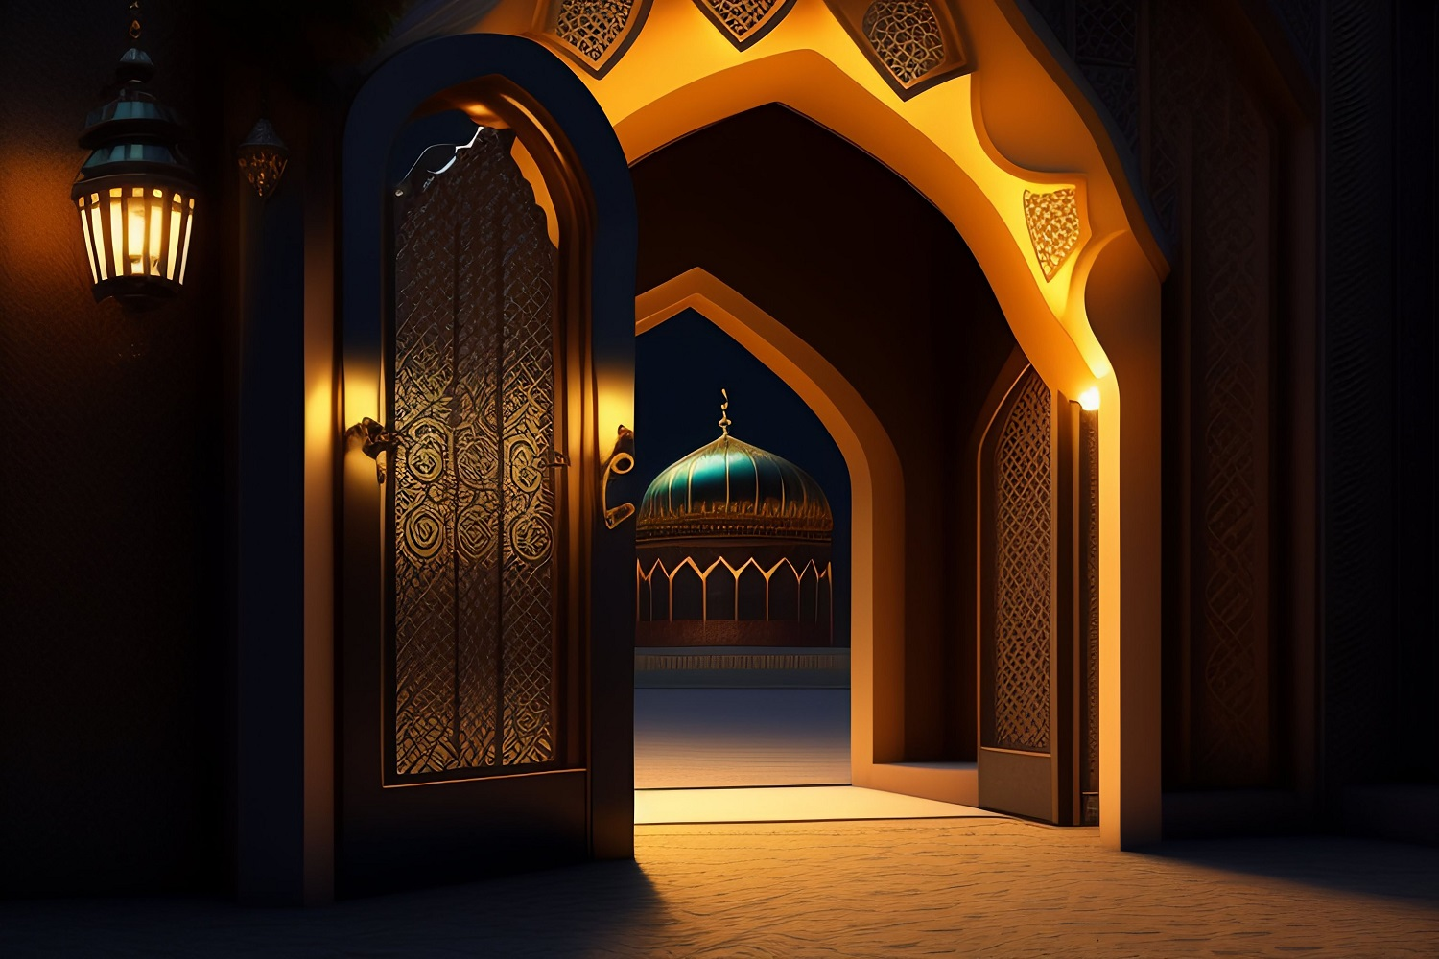
Selawat Ke Atas Nabi Muhammad SAW
اللّٰهُمَّ صَلِّ وَسَلِّمْ وَبَارِكْ عَلَى سَيِّدِنَا مُحَمَّدٍ وَعَلَى آلِهِ وَصَحْبِهِ الْأَخْيَارِ
Ya Allah, limpahkanlah rahmat, kesejahteraan dan keberkatan ke atas junjungan kami Muhammad, keluarga dan para Sahabatnya yang baik.

Slide 5
Pesanan Takwa
اِتَّقُوا اللهَ
“Bertaqwalah kepada Allah”

Slide 6
Tajuk
Khutbah Hari Ini:
KELEBIHAN
ZULHIJJAH
29 Zulkaedah 1445 / 7 JUN 2024

Slide 7
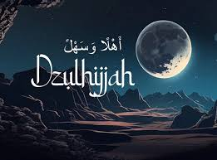
Zulhijjah
Merupakan bulan kedua belas dalam taqwim Hijrah umat Islam. Ia merupakan bulan penunaian ibadat haji di Tanah Suci Kota Makkah.

Slide 8
Kelebihan bulan Zulhijjah itu telah dinyatakan dalam beberapa ayat Al-Quran dan hadith Nabi SAW yang menjadikannya sebagai waktu dan masa terpenting untuk kita memperbanyakkan amal soleh kepada Allah SWT, khususnya pada sepuluh hari pertama bulan tersebut.

Slide 9

Sabda Rasulullah SAW yang bermaksud:
“Tidak ada hari-hari (yang lebih utama) di mana amal-amal soleh yang dilakukan pada hari-hari tersebut lebih dicintai Allah berbanding hari-hari ini [iaitu 10 hari pertama di bulan Zulhijjah].” Para sahabat bertanya:“Wahai Rasulullah, apakah jihad di jalan Allah juga sedemikian?”Jawab Rasulullah: “Ya, demikian juga jihad di jalan Allah, kecuali orang tersebut berjihad dengan nyawa dan hartanya, lalu dia tidak kembali dengan membawa sesuatu apa pun (iaitu dia mati syahid dalam medan jihad itu)".
(Hadis Riwayat Abu Daud)

Slide 10

Maksud 10 hari pertama bulan Zulhijjah ialah awal bulan Zulhijjah sehinggalah hari-hari tasyriq yang kesemuanya berjumlah 13 hari.
Kelebihan atau fadilat melakukan amal soleh pada sepanjang hari-hari di bulan Zulhijjah tersebut merangkumi kesemua amalan yang dilaksanakan oleh seseorang Islam sama ada ibadat itu umum atau pun secara khusus. n.

Slide 11
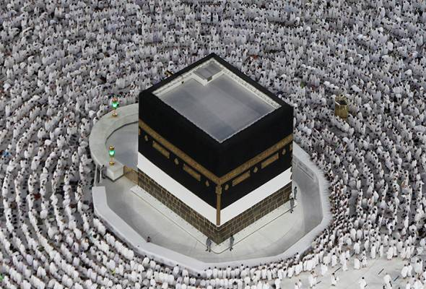
Di antara amalan soleh yang dianjurkan supaya kita semua mengisi awal bulan Zulhijjah itu adalah :
1
Bagi yang mampu (istita’ah) untuk mengerjakan haji fardu, bersegeralah melaksanakannya semasa sihat dan kuat.

Slide 12
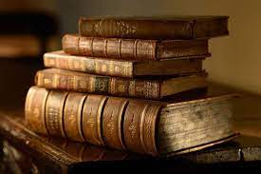
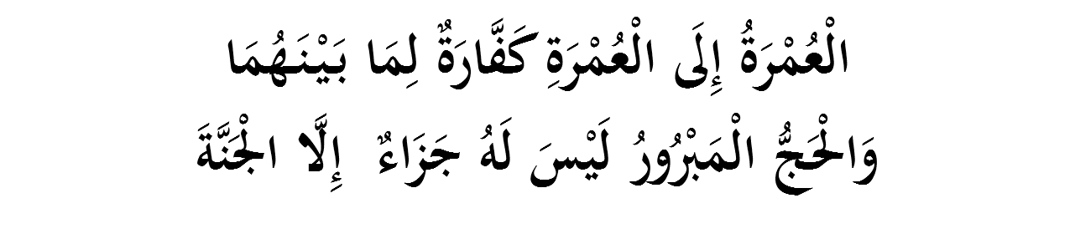
Ini kerana amalan haji dan umrah mempunyai fadilat yang besar sebagaimana sabda Nabi Muhammad SAW :
Maksudnya: Umrah ke umrah berikutnya adalah penghapus dosa yang dilakukan di antara keduanya, dan haji yang mabrur tidaklah ada balasan baginya kecuali Syurga.
(Hadis Riwayat Al-Bukhari dan Muslim)

Slide 13
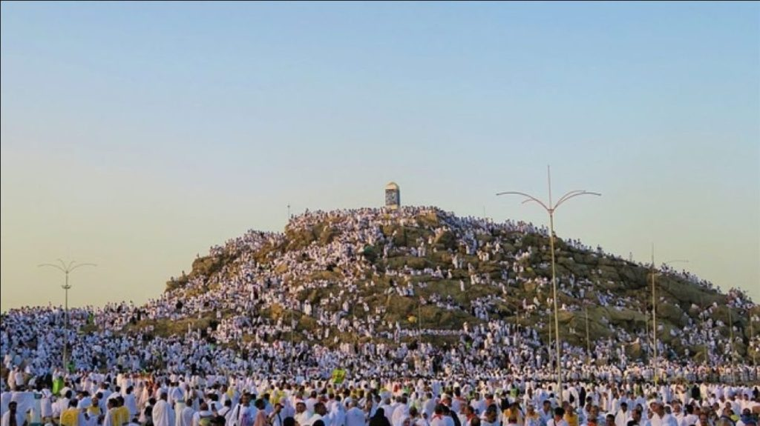
2
Berpuasa sunat bermula satu sehingga hari kesembilan Zulhijjah yang dikenali dengan hari Arafah.
Sabda Rasulullah SAW yang bermaksud:
“Puasa di hari ‘Arafah, aku berharap dengannya Allah akan menghapuskan dosa setahun yang lalu dan setahun yang akan datang…”
(Riwayat Muslim)

Slide 14
Puasa di hari Arafah
Adalah bagi mereka yang tidak melaksanakan haji, manakala mereka yang sedang berhaji atau sedang berwuquf di Arafah, maka puasa sunat Arafah ini tidak digalakkan kepada mereka.

Slide 15
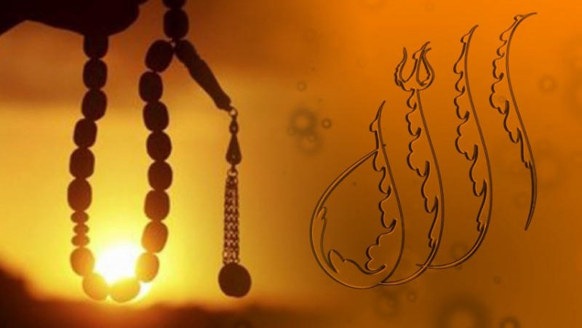

3
Dianjurkan kepada kita supaya memperbanyakkan zikir-zikir yang datang daripada Nabi SAW seperti

Slide 16
Adapun hukum berkaitan takbir raya, para ulama membahagikannya kepada dua situasi iaitu.
Takbir Mutlaq (bebas)
Ia dilakukan bermula pada malam
10 Zulhijjah sehingga imam takbir solat sunat hari raya. Ia disunatkan pada setiap waktu, keadaan dan tempat.

Slide 17
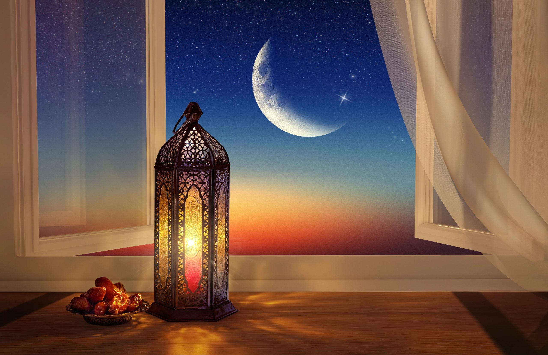
Takbir Muqayyad (terikat)
Yang dilakukan setelah menunaikan setiap solat. Ia bermula selepas solat Subuh pada 9 Zulhijjah sehinggalah selepas solat Asar pada hari Tasyriq ketiga.

Slide 18

4
Pelaksanaan ibadat korban (sembelihan haiwan ternakan) pada hari-hari
10 hingga 13 Zulhijjah.

Slide 19
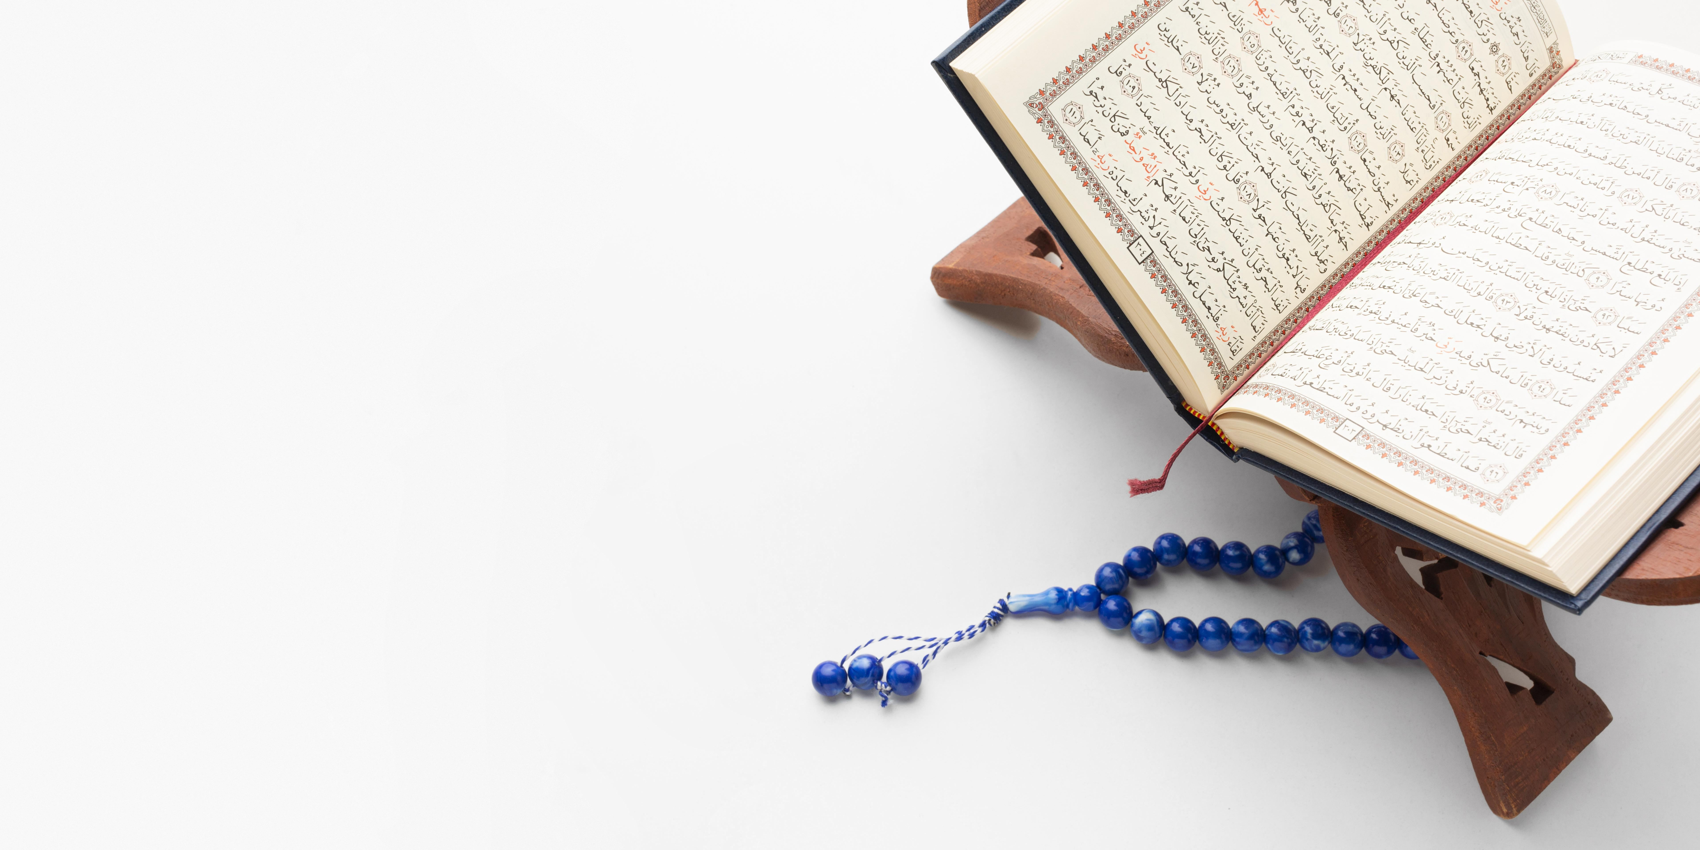

Firman Allah SWT
Maksudnya: "Oleh itu, kerjakanlah sembahyang kerana Tuhanmu semata-mata dan sembelihlah korban (sebagai bersyukur)".
(Surah Al-Kauthar, ayat 2)

Slide 20
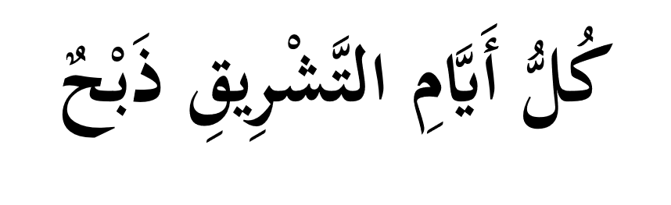
Rasullah SAW turut bersabda :
Ertinya: “Seluruh hari tasyriq adalah hari menyembelih (untuk berkorban)”.
(Hadis Riwayat Imam Ahmad)

Slide 21

Seruan Khatib
Bagi mengakhiri khutbah, marilah kita sama-sama mengambil kesempatan untuk memperbanyakkan amal soleh pada bulan Zulhijjah.

Slide 22
Seruan Khatib
Mudah-mudahan kita semua tergolong dalam kalangan hamba Allah yang banyak melaksanakan amal soleh dan memperolehi ganjaran pahala daripadaNya serta mendapat kelebihannya.

Slide 23
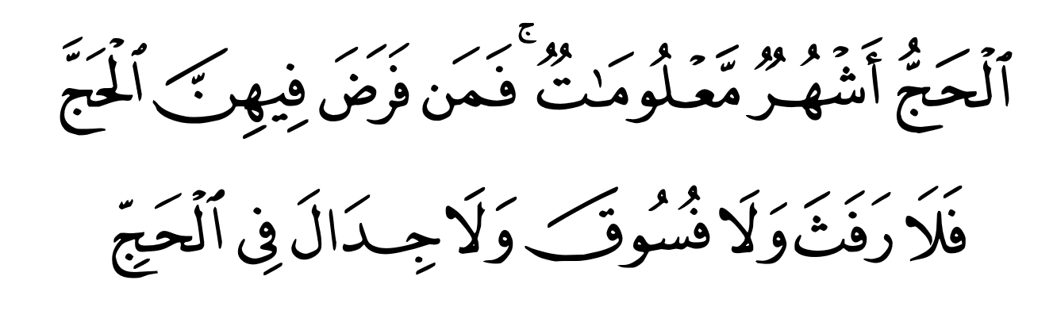
أعُوذُ بِاللهِ مِنَ الشَّيْطَانِ الرَّجِيمِ
Maksudnya: (Musim) Haji adalah beberapa bulan yang termaklum. Maka sesiapa yang berniat mengerjakan ibadat Haji itu, maka tidak boleh mencampuri isteri, dan tidak boleh membuat maksiat, dan tidak boleh bertengkar, dalam masa mengerjakan ibadat Haji.
(Surah Al-Baqarah, ayat 197)

Slide 24
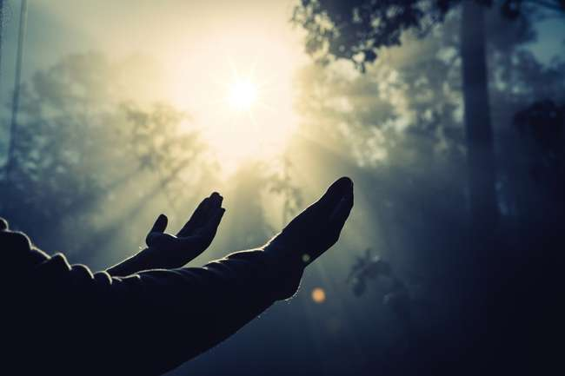
بَارَكَ اللهُ لِي وَلَكُمْ فِي الْقُرْآنِ الْعَظِيْمِ.
وَنَفَعَنِي وَاِيَّاكُمْ بِمَا فِيْهِ مِنَ الآيَاتِ وَالذِّكْرِ الْحَكِيْمِ.
وَتَقَبَّلَ مِنِّي وَمِنْكُمْ تِلاوَتَهُ اِنَّهُ هُوَ السَّمِيْعُ الْعَلِيْمُ.
أقُوْلُ قَوْلِي هَذا وَأَسْتَغْفِرُ اللهَ الْعَظِيْمَ لِيْ وَلَكُمْ
وَلِسَائِرِ الْمُسْلِمِيْنَ وَالْمُسْلِمَاتِ وَالْمُؤْمِنِيْنَ وَالْمُؤْمِنَاتِ
فَاسْتَغْفِرُوْهُ إنَّهُ هُوَ الْغَفُوْرُ الرَّحِيْمُ.

Slide 25
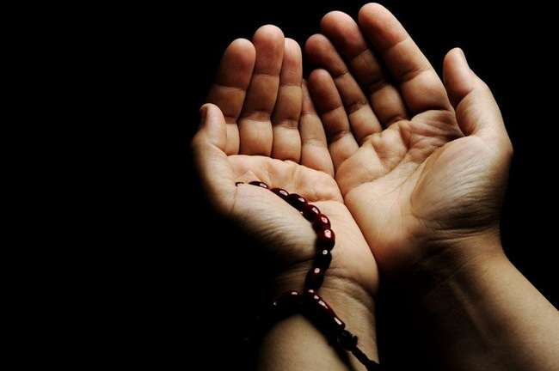
Doa Antara Dua Khutbah
آمِينَ ، يَا مُوَفِّقَ الطَّائِعِينَ
وَفِّقنَا لِطَاعَتِكَ أَجمَعِينَ
وَتُب عَلَينَا وَعَلَى المُسلِمِينَ
وَاغفِر ذَنبَ مَن يَقُولُ: «أَستَغفِرُ اللهَ» العَظِيمَ
وَنَستَغفِرُ اللهَ

Slide 26
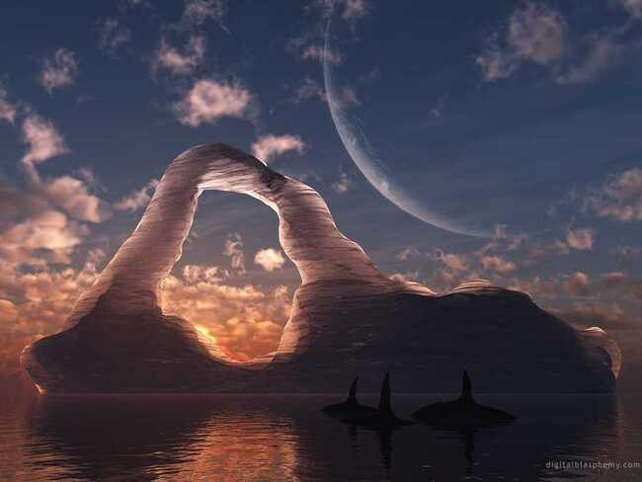
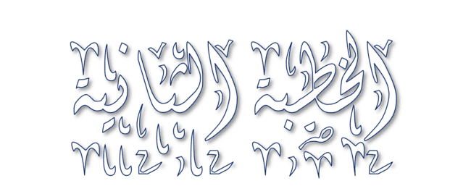


Slide 27
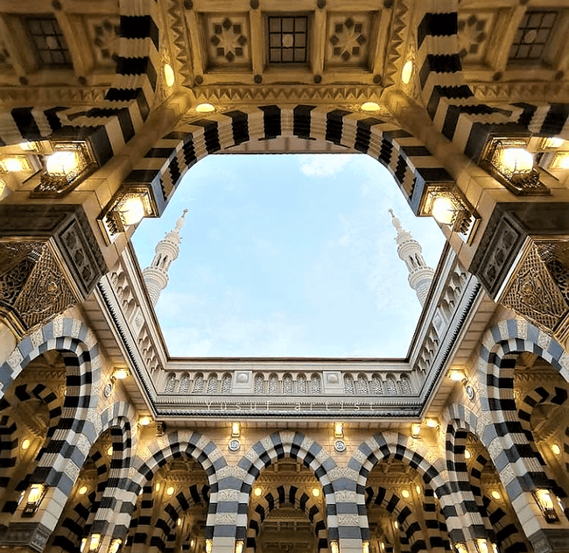

Pujian Kepada Allah S.W.T.
الْحَمْدُ لِلّٰهِ
Segala puji-pujian hanya
bagi Allah S.W.T.

Slide 28
Syahadah
وَأَشْهَدُ أَن لَّا إِلٰهَ إِلَّا اللهُ وَحْدَهُ لَا شَرِيْكَ لَهُ، وَأَشْهَدُ أَنَّ سَيِّدَنَا مُحَمَّدًا عَبْدُهُ وَرَسُوْلُهُ.
Dan aku bersaksi bahawa sesungguhnya tiada tuhan melainkan Allah, Yang Maha Esa, tiada sekutu bagi-Nya, dan juga aku bersaksi bahawa junjungan kami (Nabi) Muhammad (S.A.W) hamba-Nya dan rasul-Nya.

Slide 29
Selawat Ke Atas
Nabi Muhammad S.A.W
اللّٰهُمَّ صَلِّ وَسَلِّمْ وَبَارِكْ عَلَى سَيِّدِنَا مُحَمَّدٍ، وَعَلَى آلِهِ وَأَصْحَابِهِ أَجْمَعِيْنَ.
Ya Allah, cucurilah rahmat, kesejahteraan dan keberkatan ke atas junjungan kami (Nabi) Muhammad (S.A.W) dan ke atas keluarganya dan sekalian para Sahabatnya.

Slide 30
Seruan Takwa
اتَّقُوا اللهَ فَقَدْ فَازَ الْمُتَّقُوْنَ
Bertakwalah kepada Allah dengan sebenar-benarnya, sesungguhnya berjayalah orang-orang yang bertaqwa.

Slide 31
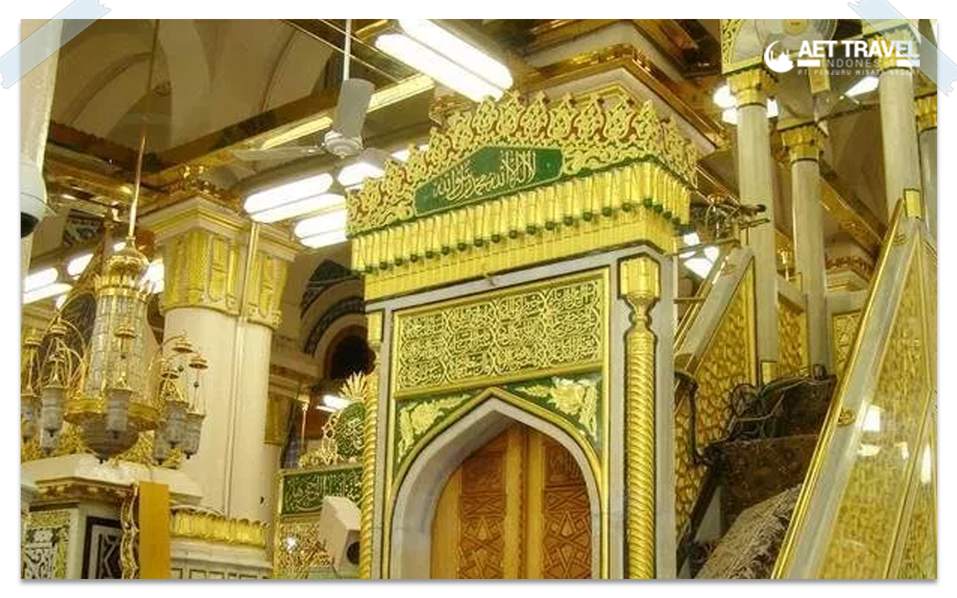
SERUAN KHATIB
Wahai hamba-hamba Allah, berbaktilah kepada Allah SWT dan jagalah setiap gerak geri dan tutur kata. Setiap tindakan yang dilakukan dan setiap perkataan yang diucapkan pasti akan dicatat oleh malaikat.

Slide 32
SERUAN KHATIB
Sesungguhnya setiap manusia akan diserahkan buku amalan masing-masing pada hari Akhirat nanti, dan ketika itu setiap yang tercatat dalam buku amalan tidak dapat diubah dan tak dapat dipinda lagi.

Slide 33
SERUAN KHATIB
Mudah-mudahan dengan peringatan ini, kita akan menjadi hamba Allah yang mendapat rahmat serta keampunan-Nya dan dimasukkan ke dalam syurga bersama kekasih kita Nabi Muhammad SAW.

Slide 34
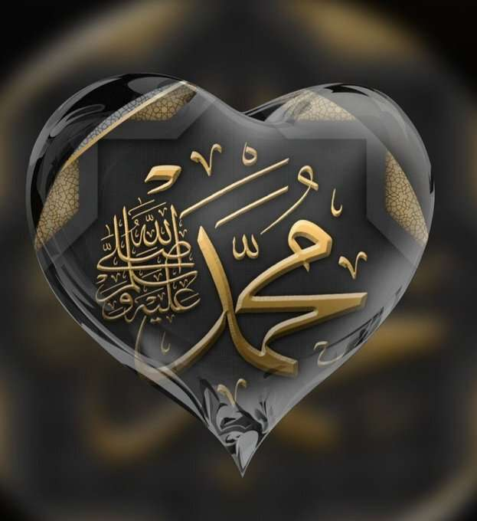
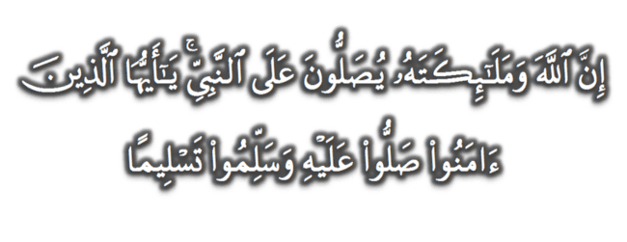
Seruan
Memperbanyakkan ucapan selawat dan salam kepada Rasulullah SAW
(Surah Al-Ahzab : Ayat 56)
“Sesungguhnya Allah Taala Dan Para MalaikatNya Sentiasa Berselawat Ke Atas Nabi (Muhammad).
Wahai Orang-orang Beriman! Berselawatlah Kamu
Ke Atasnya Serta Ucapkanlah Salam Sejahtera Dengan Penghormatan Ke Atasnya Dengan Sepenuhnya”.

Slide 35

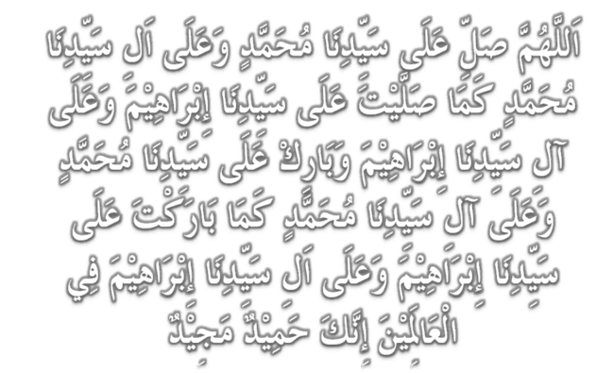
Selawat

Slide 36
DOA
اللّٰهُمَّ اغْفِرْ لِلْمُؤْمِنِيْنَ وَالْمُؤْمِنَاتِ، وَالمُسْلِمِيْنَ وَالْمُسْلِمَاتِ الأَحْيَاءِ مِنْهُمْ وَالأَمْوَات،
إِنَّكَ سَمِيْعٌ قَرِيْبٌ مُجِيْبُ الدَّعَوَات.
اللّٰهُمَّ ادْفَعْ عَنَّا الْبَلاءَ وَالْوَبَاءَ وَالْفَحْشَاءَ
مَا لا يَصْرِفُهُ غَيْرُكَ

Slide 37
DOA
اللّٰهُمَّ إِنَّا نَعُوذُ بِكَ مِنَ البَرَصِ وَالْجُنُونِ وَالْجُذَامِ وَمِن سَيِّئِ الأَسْقَامِ.
اللّٰهُمَّ اشْفِ مَرْضَانَا وَارْحَمْ مَّوْتَانَا، وَالْطُفْ بِنَا فِيمَا نَزَلَ بِنَا

Slide 38


Ya Allah…
Peliharakanlah
Kebawah Duli Yang Maha Mulia Raja Kami
Al-Wathiqu Billah Sultan Mizan Zainal Abidin Ibni Al-Marhum Sultan Mahmud
Al-Muktafi Billah Shah,
Limpahkanlah RahmatMu Untuk Baginda,
Juga Untuk Sultanah Nur Zahirah
Sultanah Terengganu
Dan Peliharakanlah Putera Puteri,
Ahli Keluarga, Keturunan dan Kerabat Baginda

Slide 39
Ya Allah…
Peliharakanlah Para Ulama’,
Semua Pembesar, Hakim-Hakim,
Pegawai Kerajaan dan Rakyat Jelata Baginda
Dari Kalangan Orang Islam dan
Mereka Yang Beriman Lelaki dan Perempuan
Di Dunia dan Akhirat Dengan Segala RahmatMu,
Wahai Allah Yang Maha Penyayang.
Ya Allah…
Peliharakanlah Juga Raja Muda Kami
Tengku Muhammad Ismail Ibni
Al-Wathiqu Billah Sultan Mizan Zainal Abidin

Slide 40
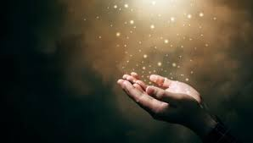
DOA
اللَّهُمَّ أَعِزَّ الإِسْلاَمَ وَالْمُسْلِمِيْنَ، وَأَذِلَّ الْمُعْتَدِيْنَ الظَّالِمِيْنَ، وَدَمِّرْ أَعْدَائَكَ أَعْدَاءَ الدِّيْنَ، وَانْصُرْنَا عَلَيْهِمْ يَا رَبَّ الْعَالَمِيْنَ
اللَّهُمَّ انْصُرْ إِخْوَانَنَا الْمُسْلِمِيْنَ وَالْمُجَاهِدِيْنَ فِيْ فَلَسْطِيْن وَفِيْ كُلِّ مَكَانٍ.

Slide 41
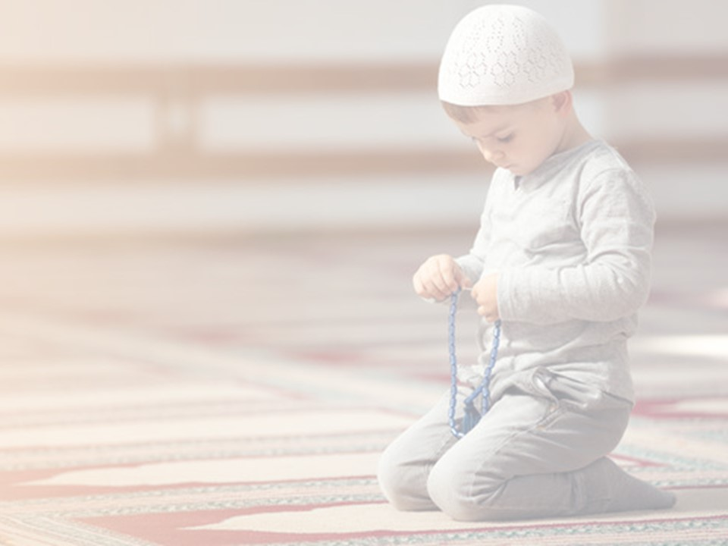
DOA …
Ya Allah,
Kami memohon hidayah dan petunjuk ke jalan kebenaran. Tetapkanlah iman kami di dalam agama-Mu. Basahilah lidah kami dengan bacaan al-Quran dan zikir kepada-Mu. Jadikanlah akhlak junjungan besar Nabi Muhammad SAW sebagai ikutan kami. Pereratkanlah hubungan sesama kami, saling bekerjasama dan bantu membantu dalam kebajikan dan taqwa.

Slide 42
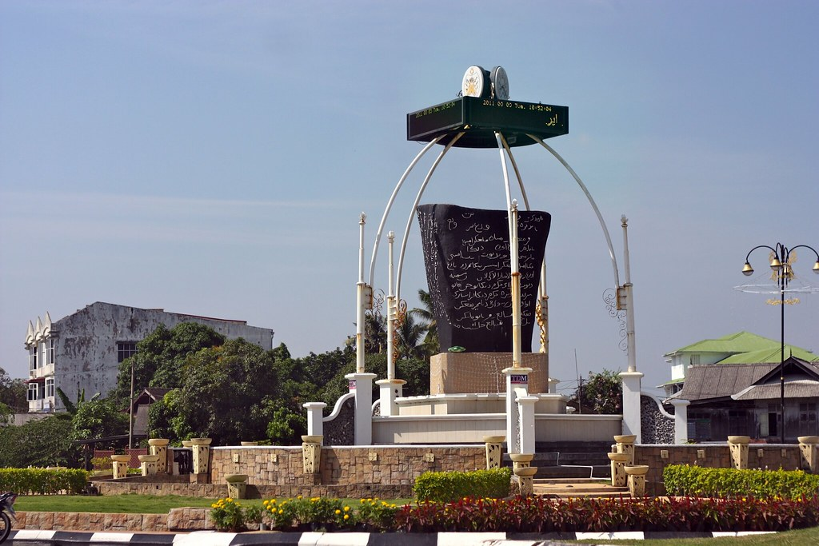
DOA …
Ya Allah,
Jadikanlah negeri ini negeri yang aman, maju lagi diberkati. Bukakanlah pintu-pintu rezeki dari segala penjuru. Kurniakanlah kepada kami nikmat kesejahteraan yang berterusan. Jauhkanlah negeri kami ini daripada segala malapetaka, musibah dan apa jua kemurkaan-Mu.

Slide 43
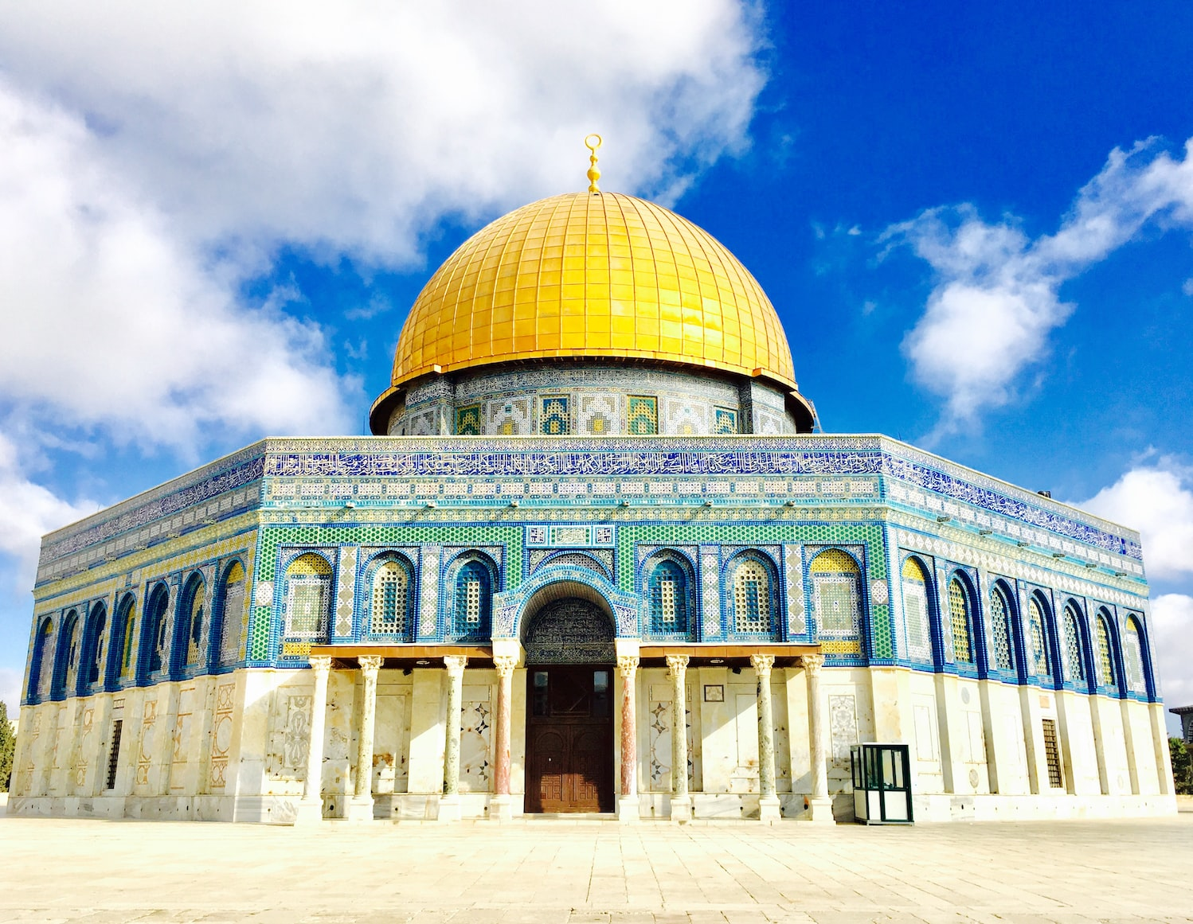
DOA …
Ya Allah,
Anugerahkan pertolongan dan bantuanMu untuk saudara kami di Palestin. Berikanlah ketabahan dan kekuatan kepada mereka dalam menghadapi kekejaman rejim zionis. Peliharakanlah bumi Baitul Maqdis dan seluruh saudara kami di sana.
Amin Ya Rabbal alamin

Slide 44
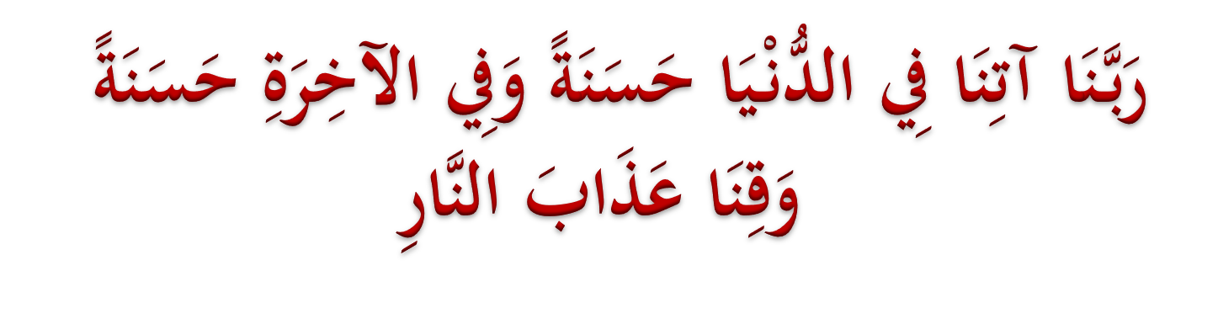
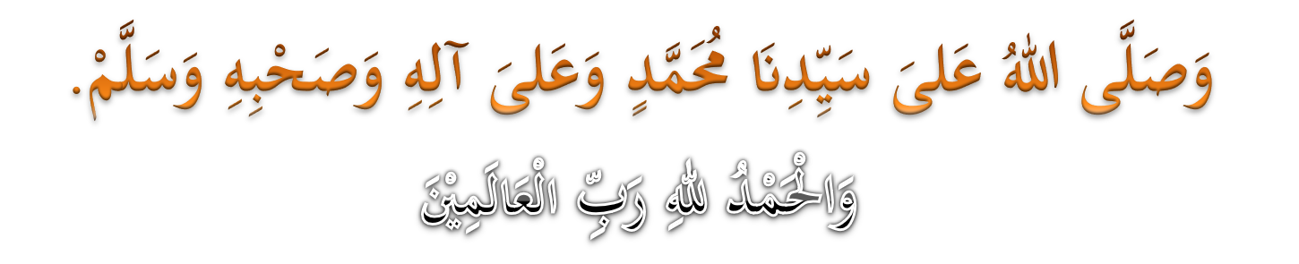
DOA PENUTUP…
Kurniakanlah Kepada Kami Kebaikan Di Dunia Dan Kebaikan Di Akhirat Serta Hindarilah Kami Dari Seksaan Neraka

Slide 45
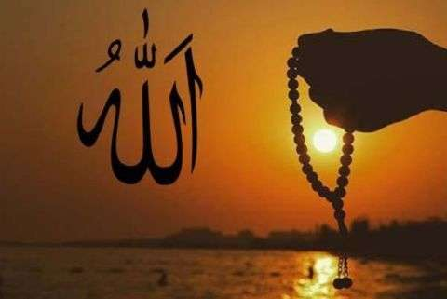
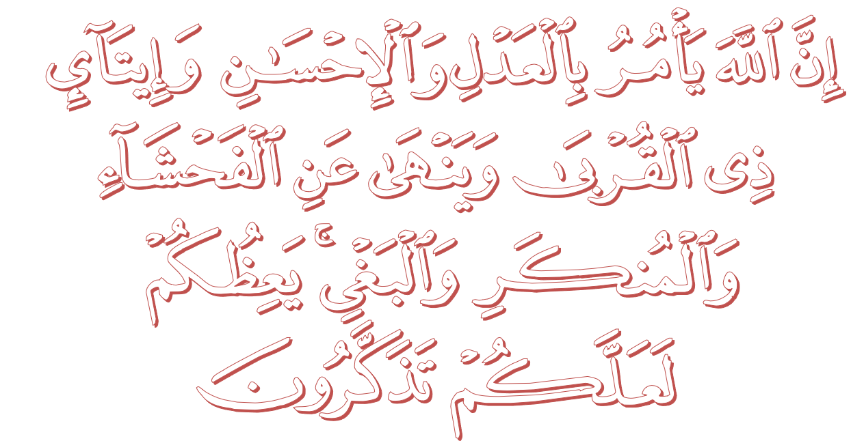
عِبَادَ اللهِ!

Slide 46
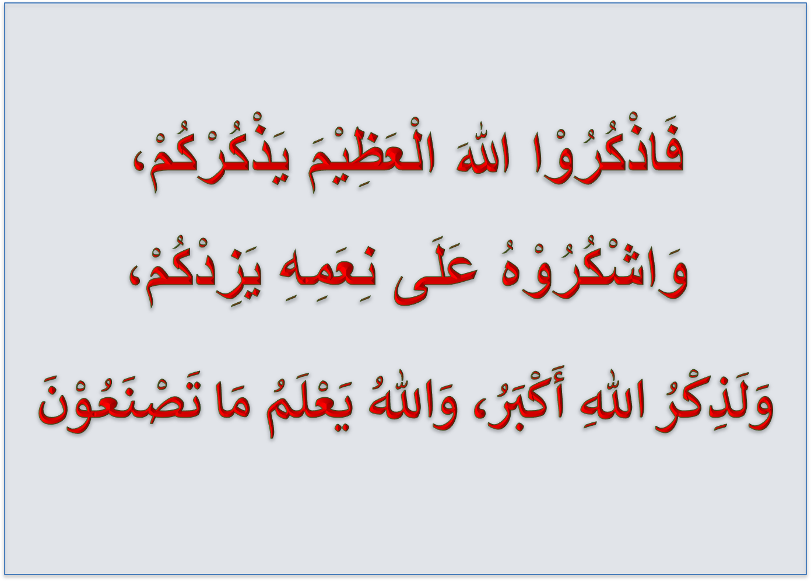

Slide 47
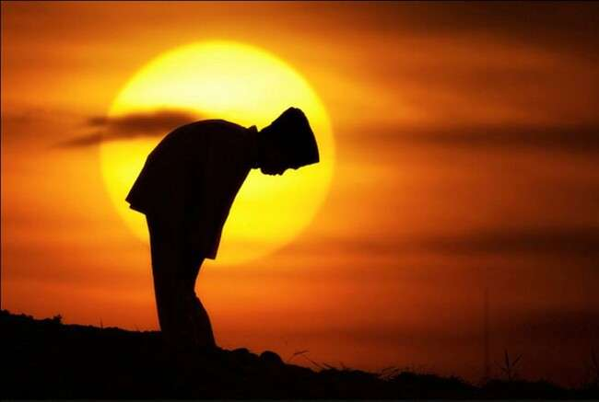
قُوْمُوْا إِلَى صَلاتِكُمْ،
يَرْحَمْكُمُ الله

